Slide 1
Виготовлення скла.
Його походження.

Slide 2
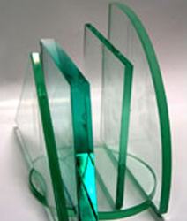
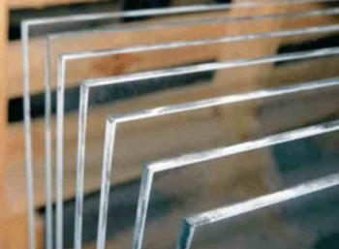
Скло являє собою рідину, що перебуває в застиглому стані. Скло - аморфна речовина, що не має у твердому вигляді властивостей кристалічної речовини.
Не має власної точки плавлення, а переходи з рідкого стану у тверде й навпаки відбуваються в широкій температурній області, яка для скла зазвичай становить 500 °С.

Slide 3
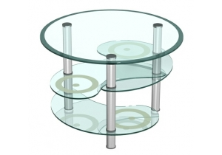
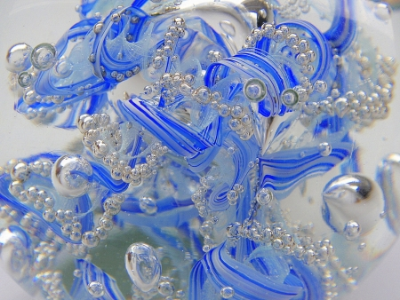
Найбільш давні зразки скляних виробів виявлені в Єгипті. Мова йде про зелену глазур, вік якої оцінюється приблизно в 12 тис. років; з неї був виготовлений (приблизно в 7000 р. до н.е.) блакитний амулет - найдавніше зі знайдених дотепер стекол.

Slide 4
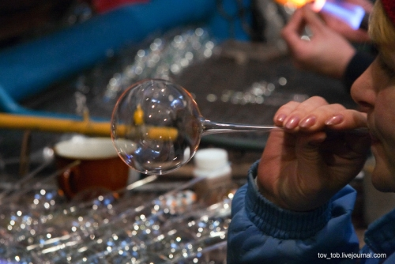
В Ашмолеїському музеї в Оксфорді знаходяться чорна скляна бусина й шматочок фаянсу бірюзового кольору часів першої династії єгипетських фараонів, що правила в 4000 р. до н.е. Припускають також, що скло почали виготовляти не єгиптяни, а ассирійці, які експортували свої вироби в Єгипет. Однак знахідки скла в Ассирії, біля Тель Асмера, розташованого західніше Багдаду, відносяться до 2700-2600 рр. до н.е.; отже, вони значно молодші за єгипетські.

Slide 5
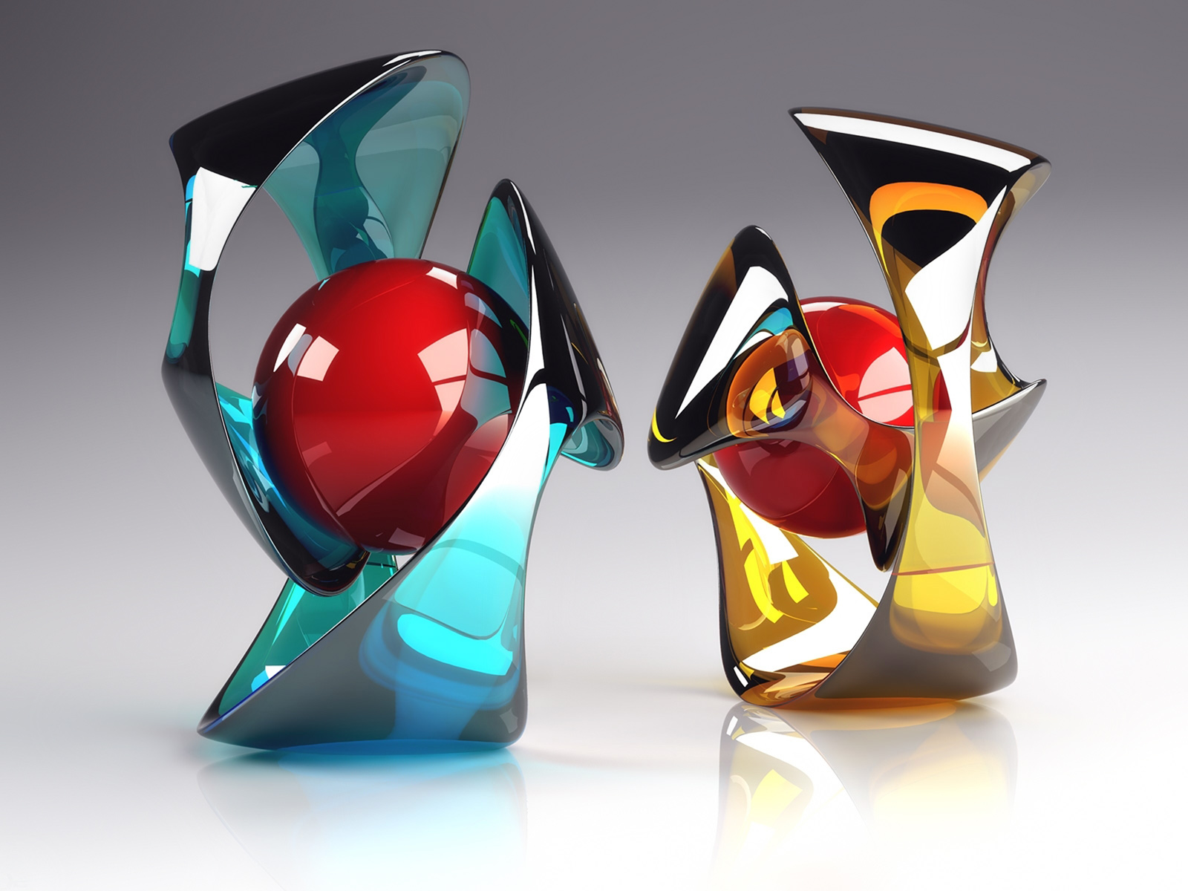
Посудини із глини й порцеляни з кольоровою скломозаїкою періоду з 1766 по 1122р. до н.е. виявлені в Китаї. Однак, Китаєм не обмежується розвиток виробництва скла на Далекому Сході - вироби зі скла, вік яких відноситься до 2000 р. до н.е., знайдені в Індії, Кореї і Японії.

Slide 6
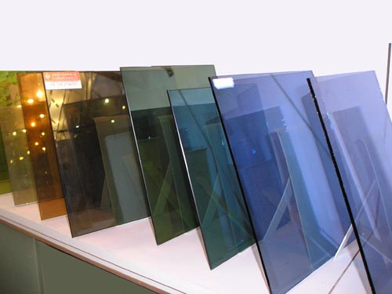
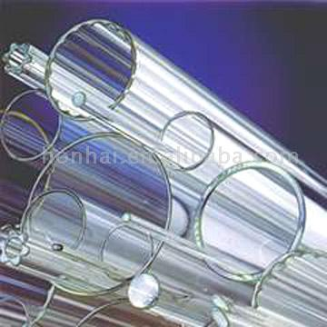
Приблизно близько 250 років до н.е. відбулося відкриття першого скляного заводу в Олександрії.
А приблизно на межі нової ери була винайдена склодувна трубка. У літописних джерелах у зв'язку із цим згадується місто Сидон* в 50 році до нашої ери.

Slide 7
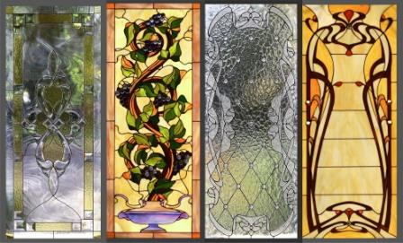
Через деякий час, з готового скла, використовуючи метод видування, навчилися робити довгі скляні циліндри, які "розкривали" і випрямляли, одержуючи плоский аркуш.
Цей спосіб використовували аж до 1900-х років для виготовлення художнього скла.

Slide 8
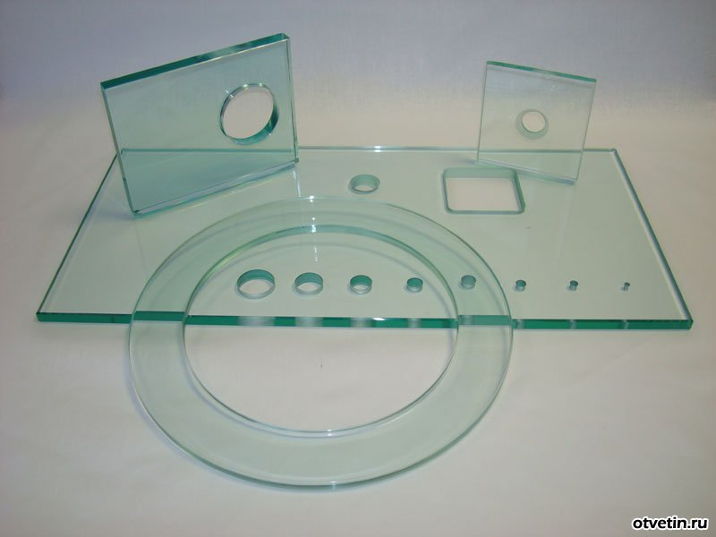
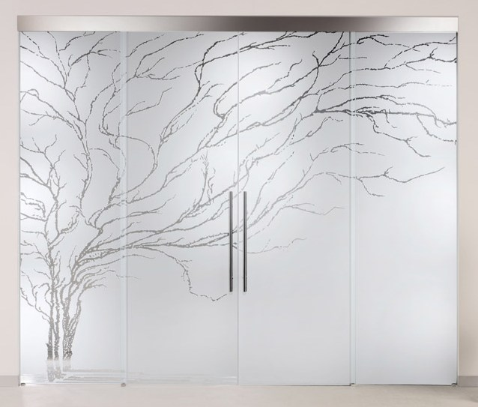
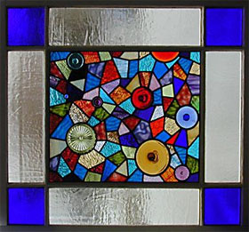

Slide 9
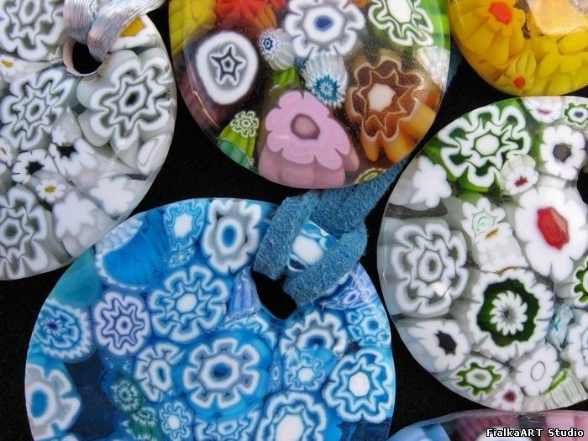
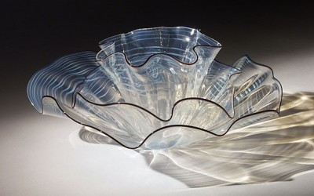

Slide 10
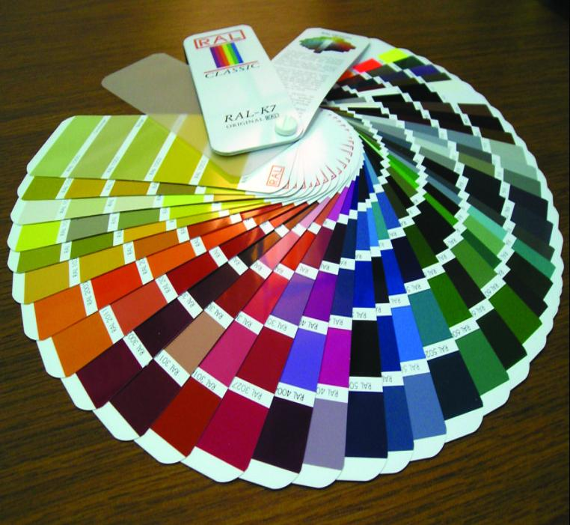
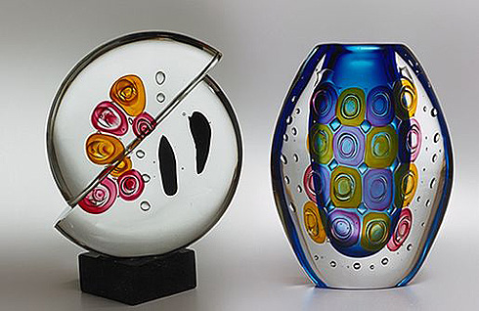

Slide 11
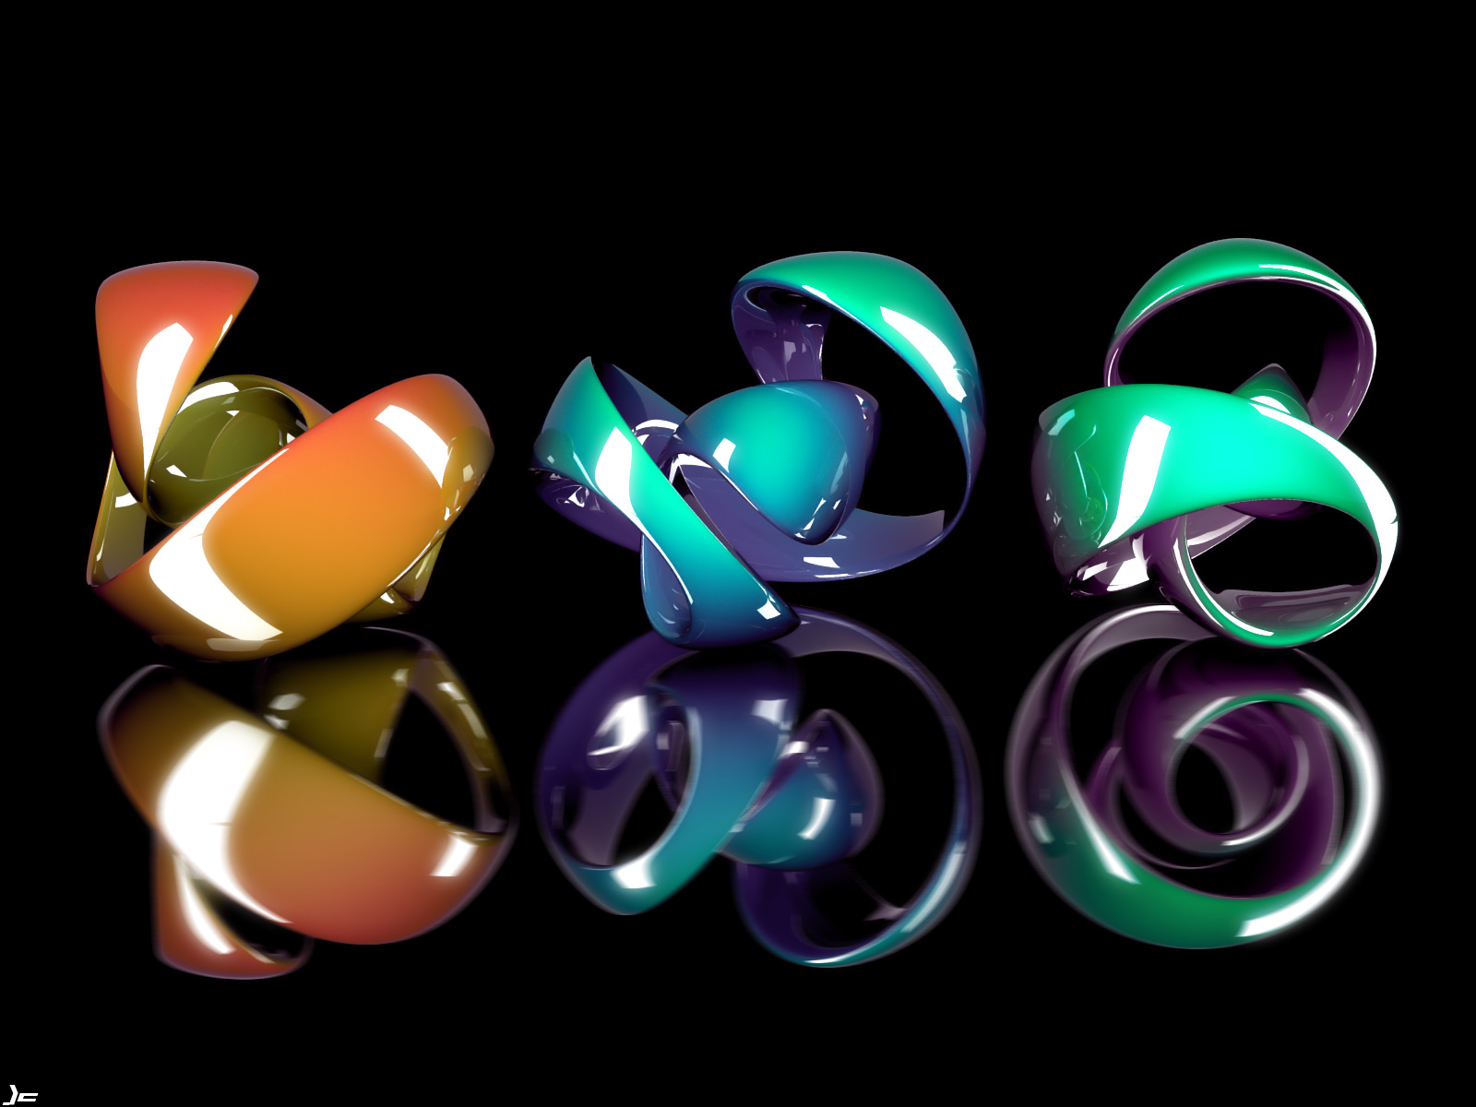

Slide 12



Презентацію створили:
Тютченко Людмила
Єрома Альбіна

